Slide 1
安徽财经大学会计学院 暑期社会实践 汇报材料
汇报人：凌艳
立诚笃学，慎思求实

Slide 2
根据校团委部署，会计学院2015年暑期社会实践活动已圆满完成预定计划。
本次暑期社会实践活动我院共有91支团队通过审核，其中省、校级重点服务团队33支，院级团队58只，共计975人。
各团队通过学习参观、座谈交流、实地考察等多种形式的社会实践活动，取得了一定的成果，现将具体我院总体情况汇报如下：
立诚笃学，慎思求实

Slide 3
有效做法——将暑期实践工作贯穿于整个学年
1、从2014级新生入学后，学院便以启航教育为依托组织了社会实践宣讲会；
2、通过学院网站、微博、微信等平台，多渠道宣传暑期社会实践，增强同学们对社会实践的了解，提高参与热情；
3、团队申报过程中，实行团队“一对一”指导制度，对团队申报中存在的问题给予及时的帮助；
4、积极组织暑期社会实践启动仪式，让学生了解学院对暑期社会实践的重视程度，提高他们参加实践的责任意识；
5、利用学院网站、微信公众号、新浪微博、qq群等平台，实时追踪实践队伍的具体实践过程，并及时进行新闻报道；
6、规范评审过程，在学校暑期社会实践文件的基础上制定《会计学院暑期社会实践评奖细则》，并邀请相关指导老师对各奖项进行打分评比；
7、多次召开团队负责人会议，规范实践队伍的材料整理、成果申报等相关工作。
立诚笃学，慎思求实

Slide 4
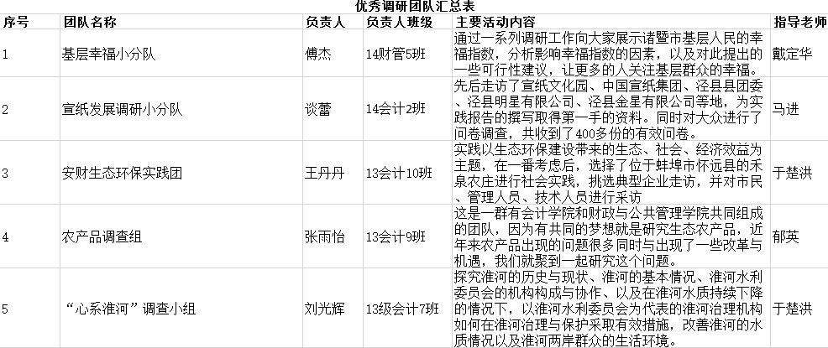
部分奖项申报简览（1）
立诚笃学，慎思求实

Slide 5
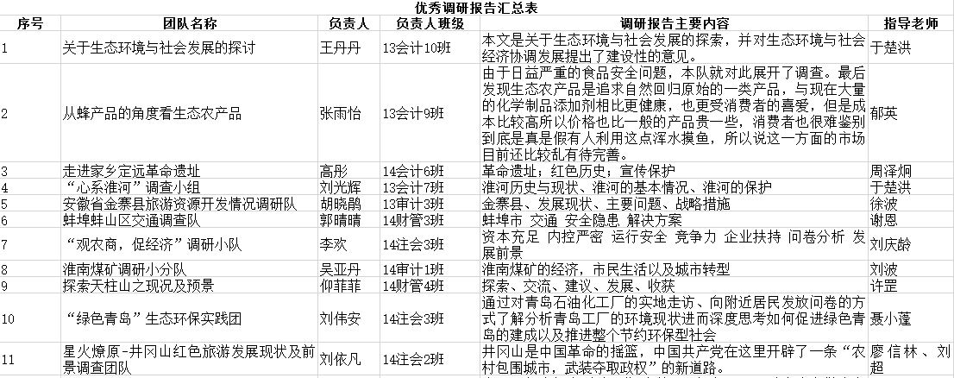
部分奖项申报简览（2）
立诚笃学，慎思求实

Slide 6
社会实践活动成果1——团队质量不断提高
立诚笃学，慎思求实

Slide 7
社会实践活动成果2——宣传报道工作进步明显
宣传报道作为我院本年度暑期社会实践的重点工作，学院网站和相关微信公众平台暑假期间积极跟进各团队调研进度，团委和各团支部微博随时发布各团队的实践动态。同时，加强各实践团队的自我宣传意识，团队微博开通率达95%以上，
此外，在实践中我院实践团队积极寻求实践单位和各级媒体的关注，实践团队的活动被实践单位和各级媒体报道的次数与往年相比明显增多。
立诚笃学，慎思求实

Slide 8
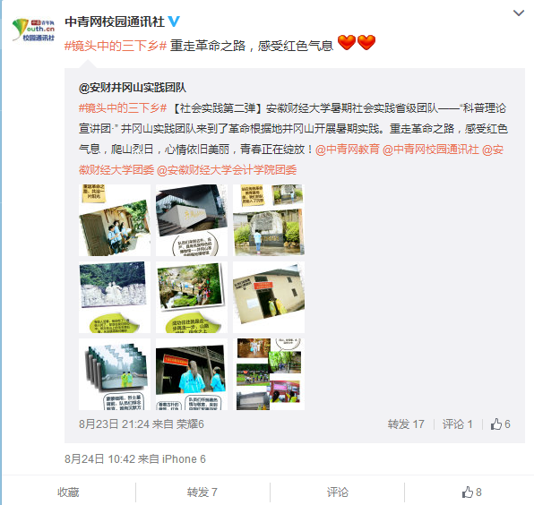
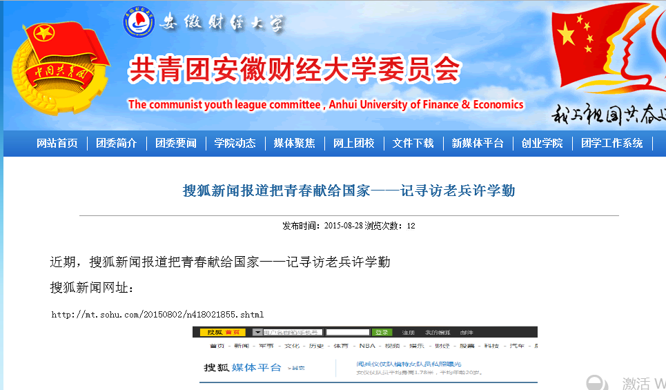
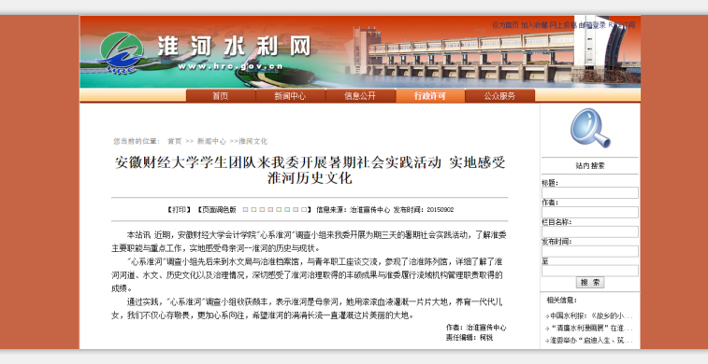
社会实践活动成果2——宣传报道工作进步明显
社会实践活动部分外宣资料
立诚笃学，慎思求实

Slide 9
社会实践活动成果3
——调研论文数量、质量均稳步提升
形成调研论文280余篇，并有多篇论文被公开发表
立诚笃学，慎思求实

Slide 10
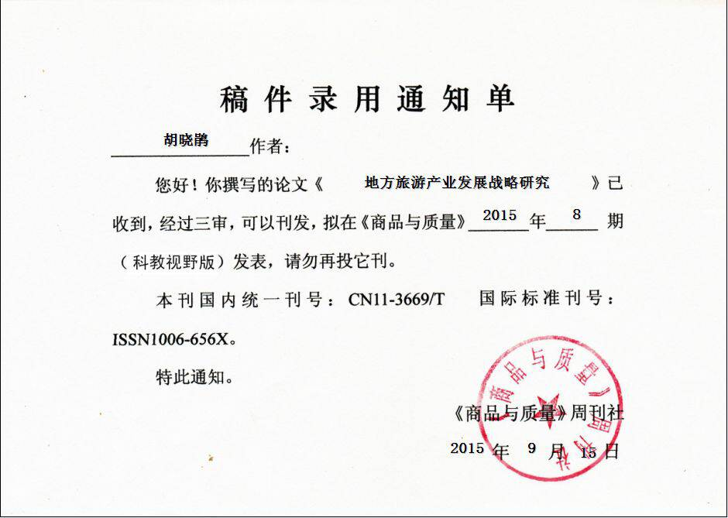
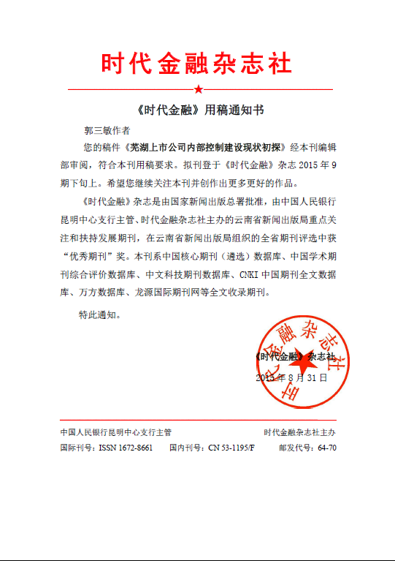
社会实践活动成果3
——调研论文数量、质量均稳步提升
社会实践活动学术用稿部分材料
立诚笃学，慎思求实

Slide 11
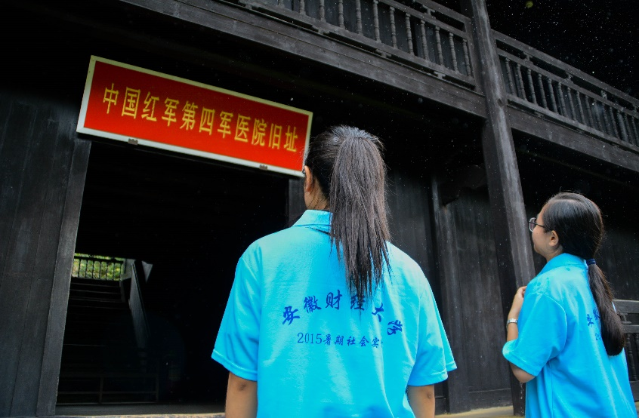
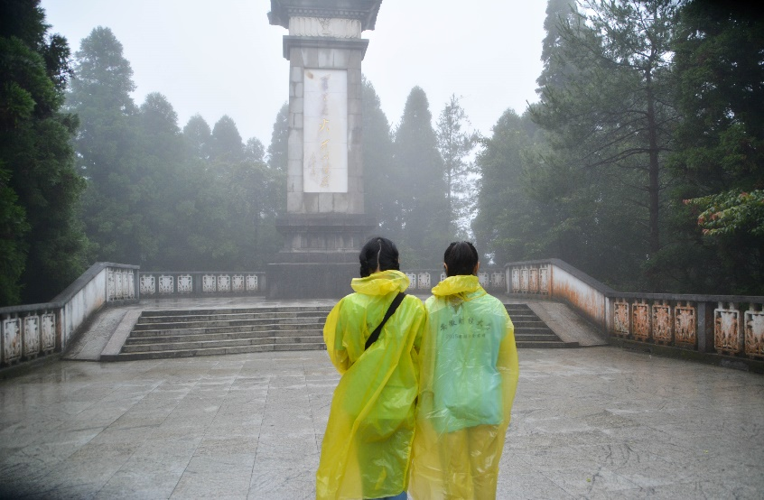
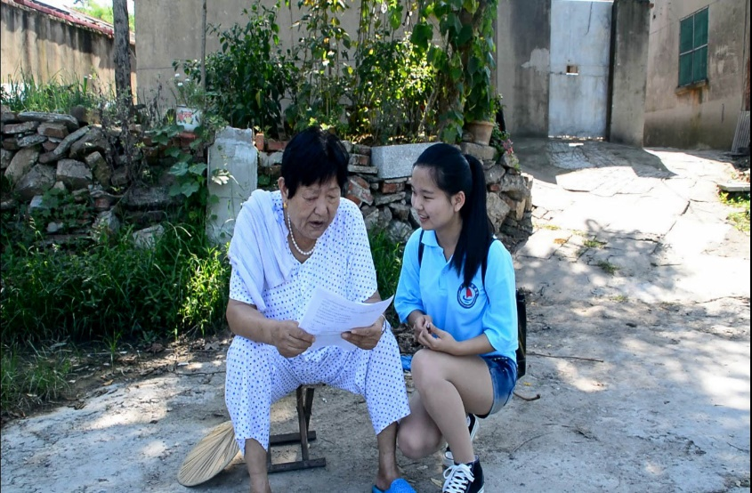
社会实践部分优秀团队剪影（1）
队员来到小井医院
队员雨中瞻仰毛主席题词
会计学院井冈山实践队团队
“新媒体”这一名词慢慢的被人们熟悉，那么新媒体在对红色旅游资源宣传中会发挥着什么样的作用呢？在网络信息技术高速发展的时代，红色旅游业发展并不充分，旅游景点可以尝试各种方法宣传红色旅游景点，以此吸引客流，通过媒体宣传井冈山旅游资源以及井冈山精神。
立诚笃学，慎思求实
队员询问当地老人生活状况

Slide 12
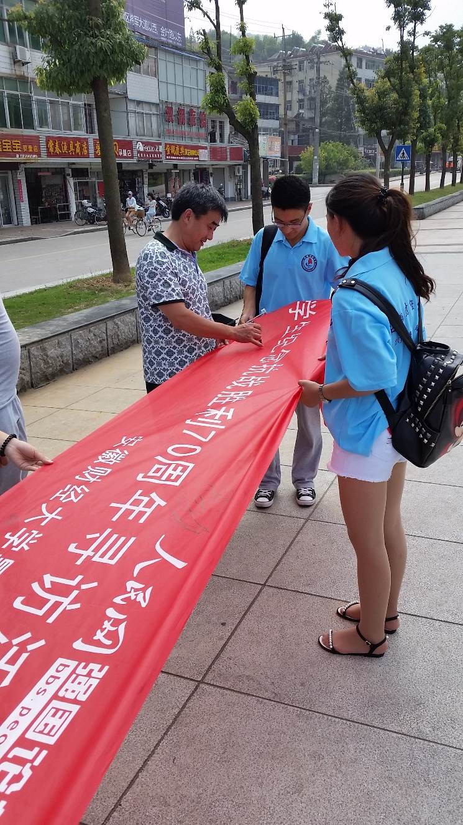
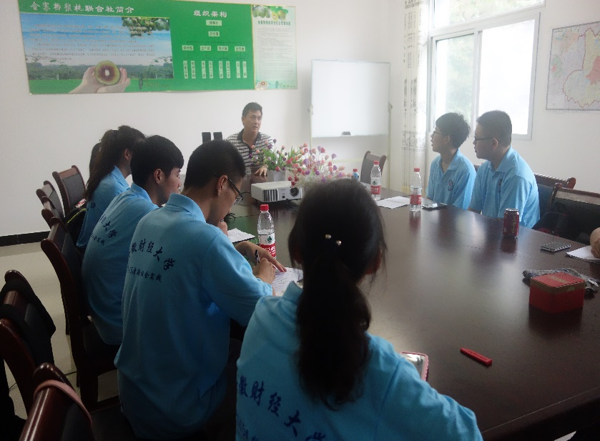
社会实践部分优秀团队剪影（2）
“点赞”家乡实践发展队
首先，团队主要从寻访抗战老兵和重探革命遗址这两个方面，学习金寨县的红色历史，对金寨县红色资源的保护和利用状况进行调研；其次，走访相关农业部门和猕猴桃种植企业，深入了解该产业的发展现状并对其深入思考；再次，结合所学的知识为该产业的发展贡献智慧，助力革命老区发展。最后，在实践过程中，团队成员齐心协力，共克难关，获得宝贵的实践经验，锻炼综合素质能力，提升大学生的社会意识和责任。
立诚笃学，慎思求实

Slide 13
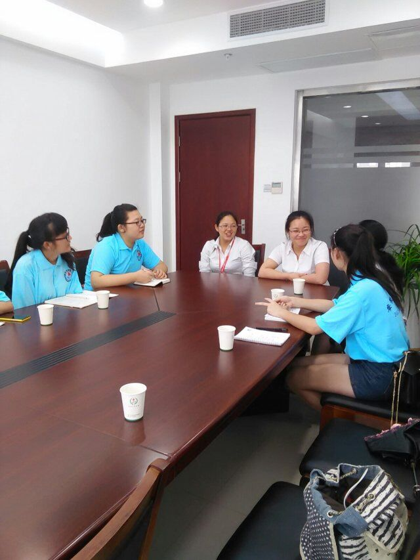
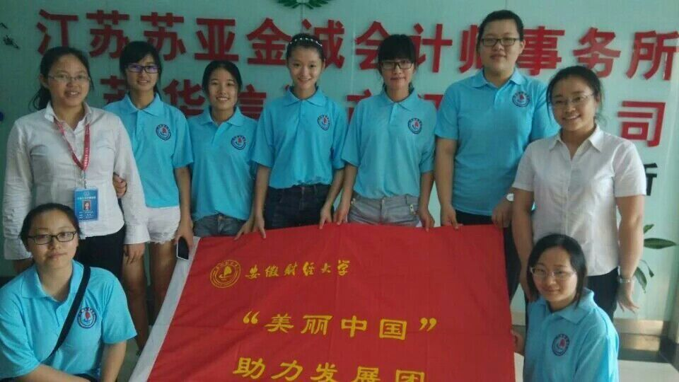
社会实践部分优秀团队剪影（3）
“心系未来”事务所调研团
团队以问卷调查和视频采访为主要工具，运用叙述统计等方法，分析了毕业生对事务所工作的期许和事务所对毕业生的要求，在实践中从会计就业市场中毕业生和事务所的两个调研方向分析研究了会计毕业生与事务所需要人才间的差距。综合两个方向的样本，利用因素分析方法，归类简化了影响因素，为会计专业学生学习规划提供指导。
立诚笃学，慎思求实

Slide 14
安徽财经大学会计学院 暑期社会实践 汇报材料
谢谢观看
立诚笃学，慎思求实

